Slide 1



КОМПЛЕКСНОЕ ОСНАЩЕНИЕ ЛАБОРАТОРИЙ

Slide 2

Акционерное общество «Химреактивснаб» основано в 1995 году. За годы успешной работы на рынке оснащения химических лабораторий мы накопили опыт и заслужили репутацию одного из крупнейших поставщиков в России и ближнем Зарубежье.
Сегодня наша компания – это холдинг с центральным офисом в Уфе и филиалами в Хабаровске, Красноярске, Екатеринбурге, Орске.

Slide 3
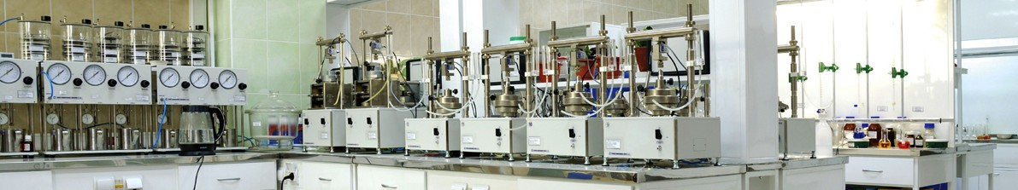
КОМПЛЕКСНОЕ ОСНАЩЕНИЕ ЛАБОРАТОРИЙ
Всё, что необходимо для вашей лаборатории, вы можете купить у нас, ведь в нашем ассортименте более 20 000 наименований продукции. Наша компания является дилером и авторизованным партнёром многих ведущих российских и зарубежных производителей. Вся продукция сертифицирована по российским и международным стандартам качества.
Площади складских помещений более 25 000 кв. м позволяют поддерживать наличие 60 % химико-лабораторной продукции, представленной сегодня на рынке.
Экономим время клиентов благодаря собственным таможенной службе и автопарку, а также налаженному сотрудничеству с ведущими транспортными компаниями.
250 КВАЛИФИЦИРОВАННЫХ СПЕЦИАЛИСТОВ
Одно из важнейших преимуществ работы с нами – комплексный подход к выполнению заказов. Обращаясь в «Химреактивснаб», вы получаете профессиональные консультации наших специалистов по всем техническим вопросам.

Slide 4
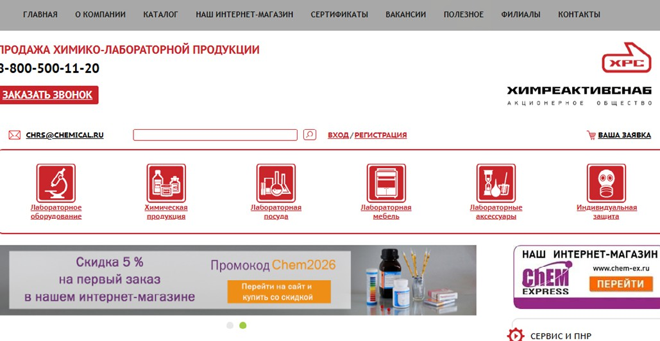
ОФИЦИАЛЬНЫЙ САЙТ
Приглашаем познакомиться с нами ближе на наш сайт www.chemical.ru Здесь представлены наши возможности и широкий ассортимент продукции.

Slide 5
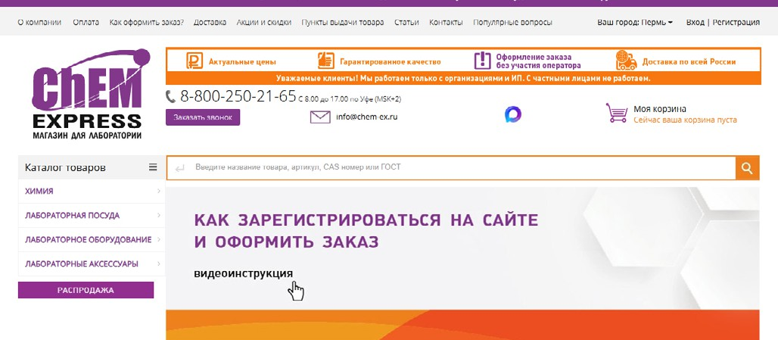
ИНТЕРНЕТ-МАГАЗИН
Наши преимущества:
Мелкие и крупные фасовки реактивов
Возможность самостоятельно оформить заказ
Накопительная система скидок
Доставка по всей России. Самовывоз из Уфы.

Slide 6















ХИМИЧЕСКАЯ ПРОДУКЦИЯ
У нас огромный выбор химических реактивов.
Предлагаемый нами ассортимент – один из самых широких на территории России. Среди потребителей нашей продукции – лаборатории и научно-исследовательские организации, предприятия нефтехимической, фармацевтической, парфюмерной, пищевой, электронной и оборонной промышленности.
Вся поставляемая нами продукция соответствует российским ГОСТам, ТУ или международным стандартам.
www.chemical.ru e-mail: chrs@chemical.ru т/ф: +7 (347) 282 29 78, 292 10 10

Slide 7
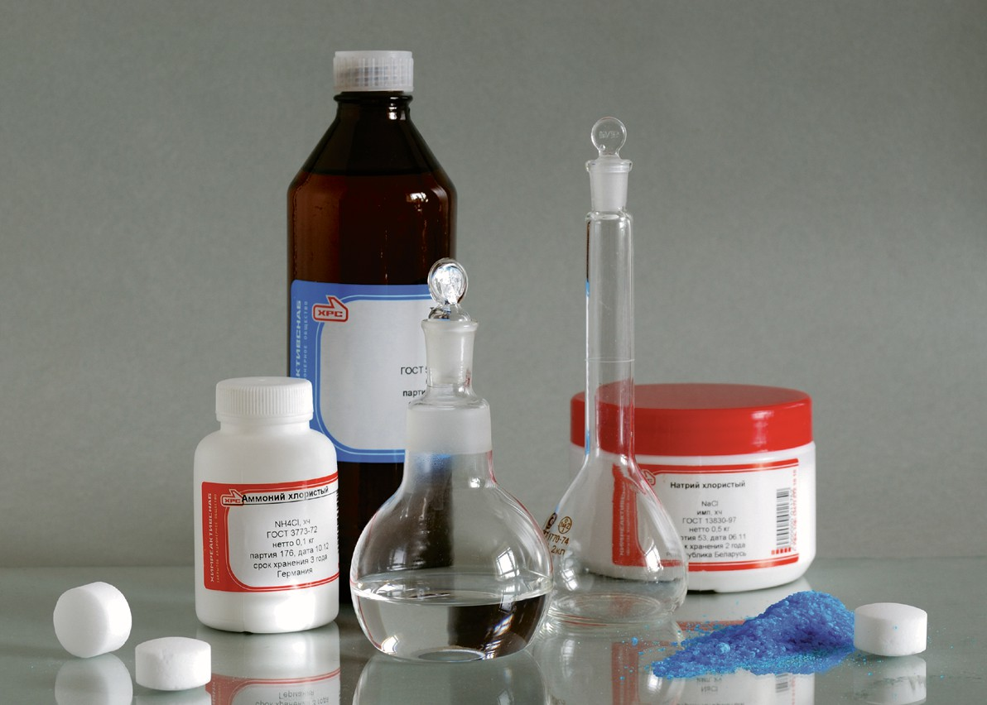

Slide 8









ЛАБОРАТОРНАЯ ПОСУДА
В нашем ассортименте лабораторная посуда из нейтрального и термостойкого стекла, пластика, кварца, фарфора и корунда, стеклоуглерода, фторопласта, платины, а также мерные лабораторные изделия, лабораторное оборудование и средства измерения из стекла: термометры, ареометры, вискозиметры.
Представлена продукция отечественного и импортного производства (Китай, Турция, Индия).
www.chemical.ru e-mail: chrs@chemical.ru т/ф: +7 (347) 282 29 78, 292 10 10

Slide 9


Slide 10































ЛАБОРАТОРНОЕ ОБОРУДОВАНИЕ
Благодаря многолетнему опыту и связям мы оснащаем аналитическим оборудованием и приборами лаборатории любого типа и направления деятельности – от медицинских учреждений до предприятий добывающей и перерабатывающей промышленности.
Обратившись к нам, вы получите огромный выбор оборудования по разумным ценам, а также профессиональные консультации наших специалистов по всем техническим вопросам, связанным с эксплуатацией выбранного вами оборудования.
www.chemical.ru e-mail: chrs@chemical.ru т/ф: +7 (347) 282 29 78, 292 10 10

Slide 11
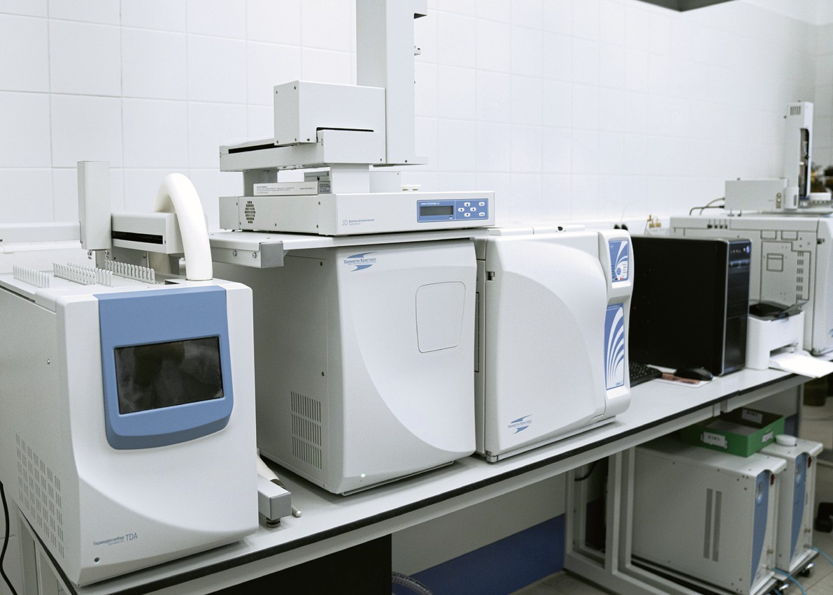

Slide 12



ЛАБОРАТОРНАЯ МЕБЕЛЬ
Поможем в создании новой лаборатории: подбор и расстановка мебели, 3D-дизайн, сборка и монтаж, сдача «под ключ».
Мы являемся дилерами и предлагаем лабораторную мебель производства компаний «Simple PRO», «Торнадо Лаб», «ЛОИП».
www.chemical.ru e-mail: chrs@chemical.ru т/ф: +7 (347) 282 29 78, 292 10 10

Slide 13
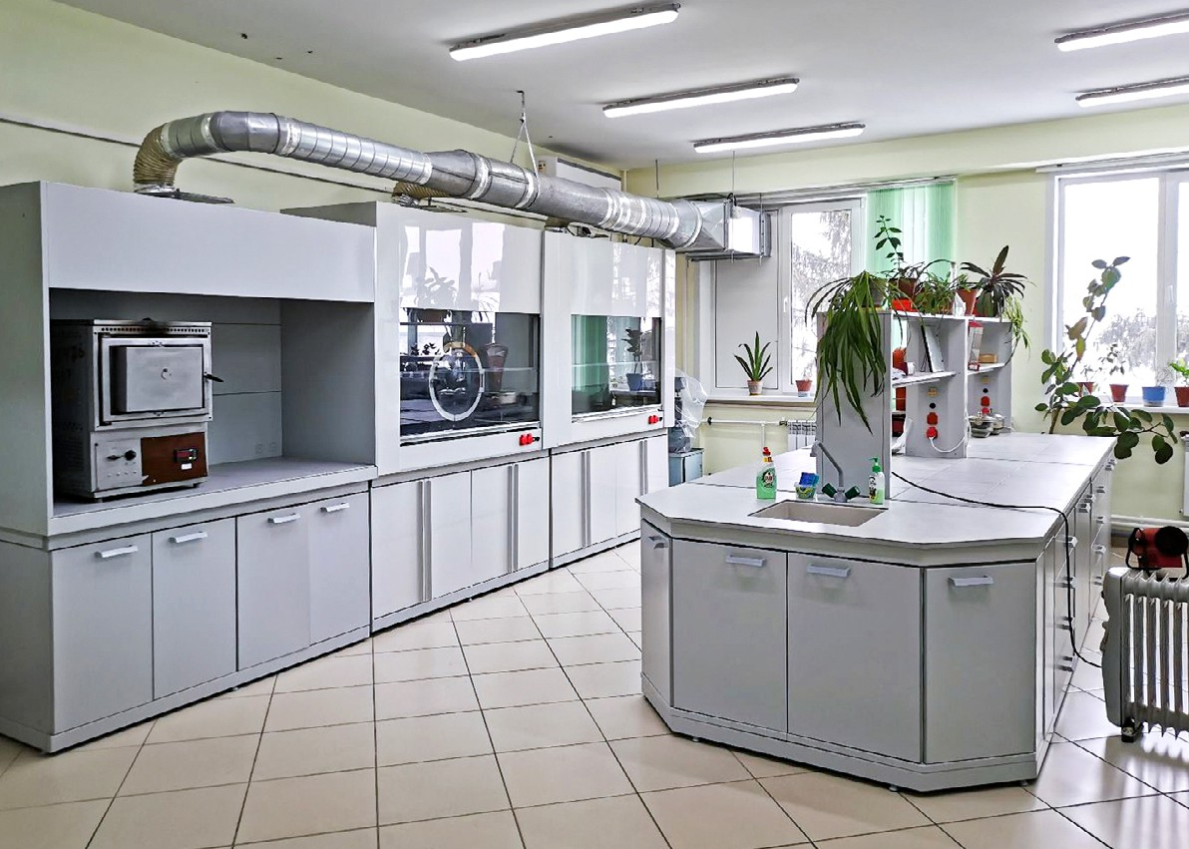

Slide 14

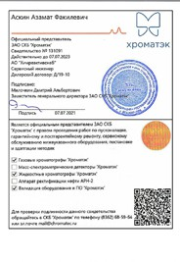
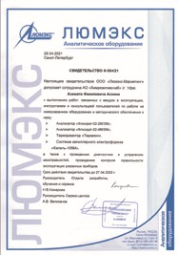

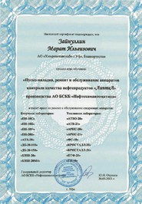
СЕРВИС-ЦЕНТР
Отдельным востребованным направлением в работе компании является техническая поддержка наших клиентов: пуско-наладочные работы, консультации, обслуживание и, при необходимости, ремонт поставленного оборудования.
Наши сервис-инженеры имеют сертификаты, подтверждающие право на обслуживание оборудования «Люмэкс», АО «ЛОиП», АО БСКБ
«Нефтехимавтоматика» (Линтел®), СКБ «Хроматэк», спектрометров серии
«Спектроскан» «ООО «НПО «Спектрон».
www.chemical.ru e-mail: chrs@chemical.ru т/ф: +7 (347) 282 29 78, 292 10 10

Slide 15
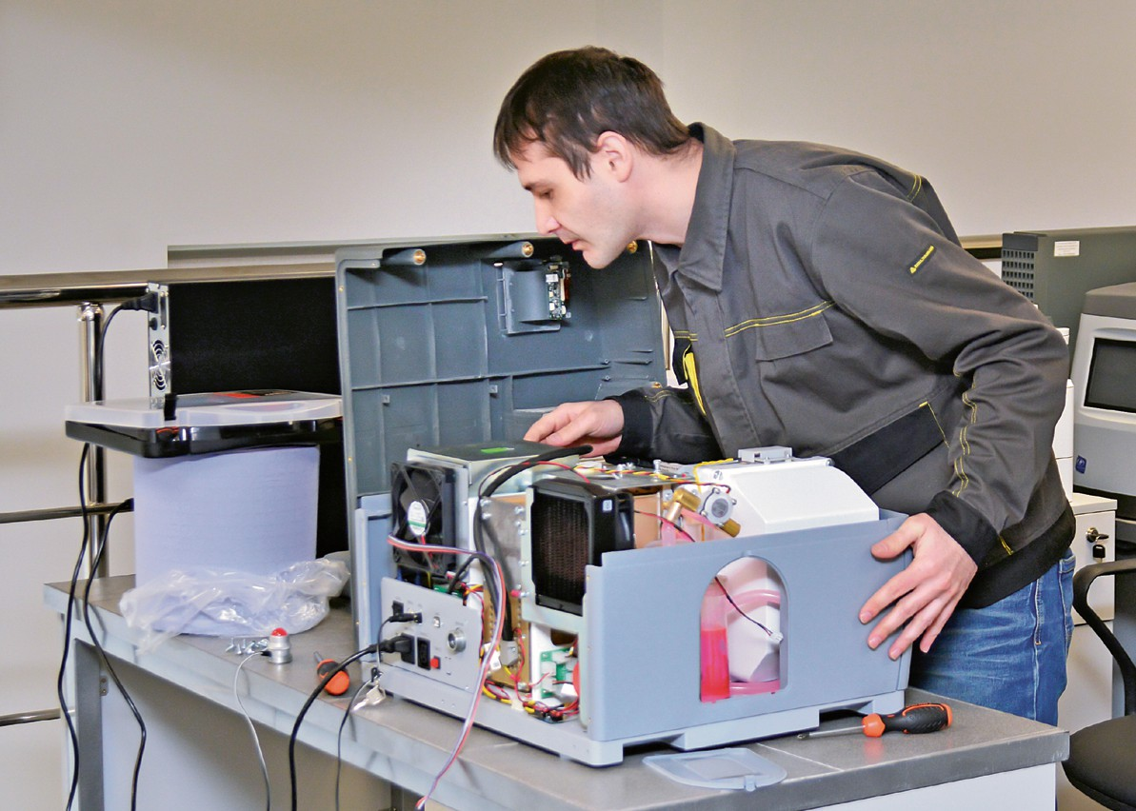

Slide 16













НАШИ КЛИЕНТЫ
Выгодное географическое расположение на стыке Европы и Азии позволило нашей компании установить прочные партнёрские отношения с крупнейшими предприятиями Урало-Сибирского, Центрального, Дальневосточного регионов.
www.chemical.ru e-mail: chrs@chemical.ru т/ф: +7 (347) 282 29 78, 292 10 10

Slide 17


















P’»•'•н«в»
ктк
*• j; ПOЛk ›С _{j,}
******?xr
В CI•tПO
А ВИСІ•ІА
PXC
Й ПОЛИNЕТАЛЛ
Российскиа коинунальные
CИC7DFtbI
" °° @тoN»co Щилии щмЖ
СУРГУТНЕФТЕГАЗ

Slide 18



Центральный офис
450006, г. Уфа, ул. Пархоменко, д. 156/2. Для писем: 450001, г. Уфа, а/я 2044
тел.: +7 /347/ 292 10 10, 282 29 78, 223 12 84, 292 99 26, 282 66 42, e-mail: chrs@chemical.ru
Дальневосточное представительство
680014, г. Хабаровск, ул. Луговая, д. 10
тел.: +7 /4212/ 75 76 47, 75 76 61, +7 909 823 37 46, e-mail: habar@chemical.ru
Восточно-Сибирское представительство
660049, г. Красноярск, ул. Урицкого, д. 61, офис 2-14
тел.: +7 /391/ 234 73 05, e-mail: kras@chemical.ru
Уральское представительство
620049, г. Екатеринбург, пер. Автоматики, д. 3, корп. 1, офис 312
тел.: +7 /343/ 287 04 75, e-mail: ekaterinburg@chemical.ru
Южно-Уральское представительство
462419, г. Орск, ул. проезд Металлургов, д. 6 «А» офис 101 тел.: +7 /3537/ 40 02 05, 40 02 06, e-mail: orsk@chemical.ru
chemical.ru
chem-ex.ru

